Slide 1
Metody knihovnické práce (VIKBA04)
5. Knihovnické a informační služby
Martin Krčál
Brno, 9. listopadu 2018

Slide 2
Veřejné knihovnické a informační služby
služby poskytované knihovnou
definovány knihovním zákonem
poskytovány bezplatně
  výjimky

Slide 3
Definice služeb v KZ
zpřístupňování dokumentů z fondu knihovny
zpřístupňování dokumentů z jiné knihovny
  MVS
ústní bibliografické, referenčních a faktografických info a rešerší
zprostředkování info z vnějších informačních zdrojů
  zejména informací ze státní správy a samosprávy
přístupu k info na internetu
  neplatné zdroje

Slide 4
Volitelné služby
přístup k placeným informacím
  např. e-zdroje
kulturní, výchovná a vzdělávací činnost
vydávání tematických publikací
poskytování reprografických služeb
bibliografické, referenční a faktografické informací písemně
rešerše

Slide 5
Bezplatně???
půjčování audio a video
náklady na MVS
poplatky za MMVS
poplatky za registraci
poplatky za kopie/tisk/skenování

Slide 6
Platba za služby v KZ
(2) Veřejné knihovnické a informační služby, uvedené v odstavci 1, je provozovatel knihovny povinen poskytovat bezplatně, s výjimkou
  zpřístupňování knihovních dokumentů z knihovního fondu knihovny, které mají povahu rozmnoženin zvukového či zvukově obrazového záznamu,3)
  zpřístupňování knihovních dokumentů z knihovních fondů jiných knihoven zprostředkováním jejich rozmnoženin v rámci meziknihovních reprografických služeb,
  zpřístupňování knihovních dokumentů z knihovních fondů knihoven v rámci mezinárodních meziknihovních služeb.

Slide 7
Platba za služby v KZ
(4) Provozovatel knihovny je oprávněn požadovat za poskytování knihovnických a informačních služeb, uvedených v odstavci 2 písm. a) až c), a dalších služeb úhradu skutečně vynaložených nákladů.
(5) Provozovatel knihovny je oprávněn požadovat úhradu nákladů vynaložených na administrativní úkony spojené s evidencí uživatelů knihovny.

Slide 8
Pravidla poskytování služeb
definovány v knihovním řádu
povinný dokument
rovný přístup ke službám

Slide 9
Přehled služeb knihovny

Slide 10
Výpůjční služby

Slide 11
Výpůjční služby
základní služba knihovny
půjčování knihovních jednotek
přijímaní vrácených k.j.
prolongace (prodloužení)
rezervace
upomínky
evidence čtenářů
statistiky

Slide 12
Právní úprava VS
knihovní zákon
  obecně
občanský zákoník
  vztah čtenář-knihovna
knihovní a výpůjční řád knihovny
  není-li něco definováno, řídí se OZ

Slide 13
Knihovní řád
základní pravidla pro využívání knihovního fondu a služeb
pro různé typy knihoven
vzory KŘ na webu NKP

Slide 14
Obsah KŘ
uživatelé
  kdo se může stát uživatelem, za jakých podmínek, dělení uživatelů, způsob registrace, platby za registraci
přehled služeb
  charakteristika, jaké služby jakému okruhu uživatelů, délka výpůjček, poplatky, sankce, podmínky
práva a povinnosti uživatelů
pravidla využívání studoven a ICT

Slide 15
Práva a povinnosti čtenáře
Práva
  vypůjčit si dokument
  užívat jej sám (v rámci rodiny)
Povinnosti
  chránit vypůjčený dokument před poškozením, ztrátou, zničením
  okamžitě ohlásit poškození, ztrátu, zničení
  dodržovat výpůjční lhůtu, platit upomínky
  na žádost knihovny dokument vrátit dříve (pokud byl zapůjčen bezplatně)

Slide 16
Práva a povinnosti knihovny
Práva
  požadovat vrácení dokumentu i před ukončením výpůjčky (bezplatné půjčení)
  vybírat upomínky za pozdní vrácení
  neprodloužit výpůjčku (v případě zájmu dalších uživatelů)
Povinnosti
  vyžadovat vrácení dokumentu po uplynutí výpůjční lhůty
  vymáhat náhradu ztracené nebo poškozené výpůjčky (i soudně)

Slide 17
Právo na náhradu škody
promlčí se 2 roky ode dne, kdy:
  čtenář ohlásil ztrátu nebo poškození výpůjčky
  knihovna prokázala čtenáři ztrátu nebo poškození výpůjčky
povinnost hlídat termíny!!!

Slide 18
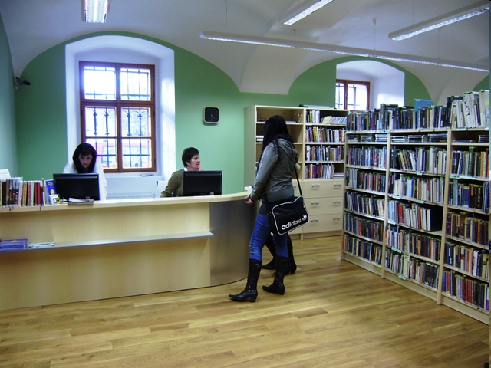
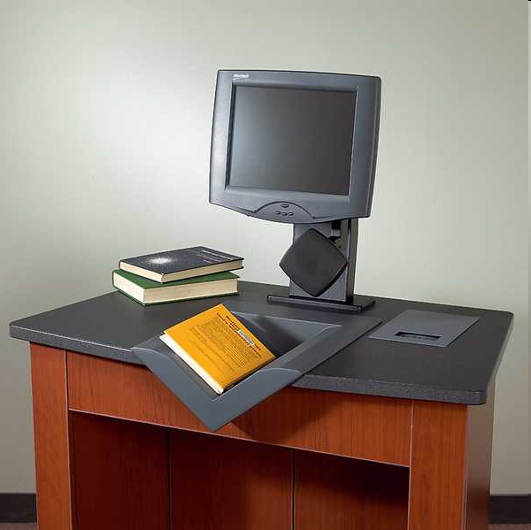
Zajištění půjčování

Slide 19
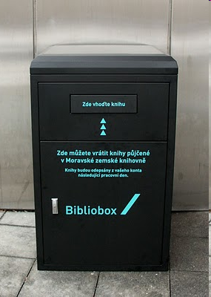
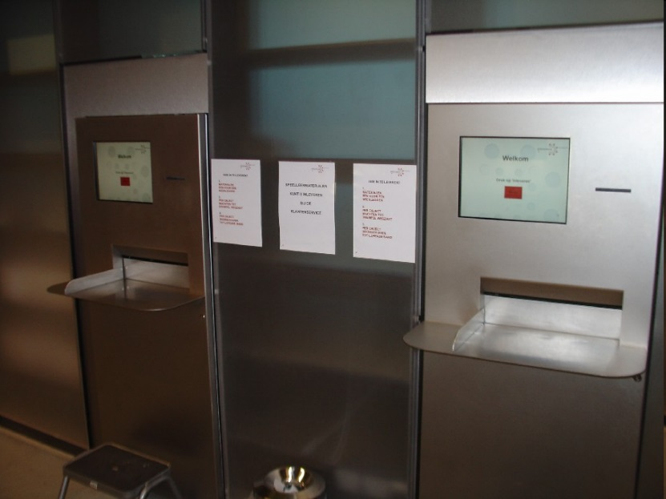
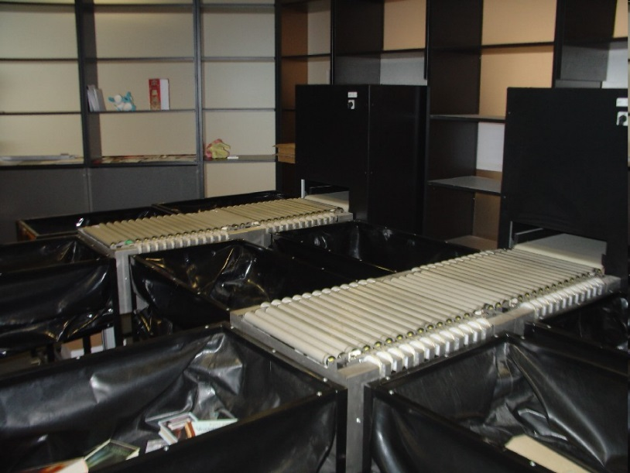
Zajištění vracení

Slide 20
Dělení VS
absenční
prezenční
cirkulační
MVS, MMVS

Slide 21
Absenční výpůjčky
výpůjčky mimo knihovnu
omezení počtu současných výpůjček
  např. 10, 30, neomezeno
dělení
  měsíční (30 dnů)
  dlouhodobá/trvalá
    semestr, pracovní poměr
  krátkodobá
    žádané dokumenty
    např. 1 týden
    výpůjčky přes noc

Slide 22
Prolongace = prodloužení
prodloužení výpůjční lhůty
nesmí být další požadavek
pro statistiky nová výpůjčka
prostřednictvím AKS
  čtenářské konto
  na výpůjčním pultu

Slide 23
Rezervace dokumentů
pokud je dokument vypůjčený
uživatel v řadě čekatelů
po vrácení se odešle upozornění dalšímu v pořadí
  elektronicky (AKS, e-mail)
  písemně, telefonicky
poplatky???
omezení počtu rezervací

Slide 24
Upomínky
poplatek za pozdní vrácení
definovány v KŘ
upozornění
  elektronicky (AKS, e-mail od knihovníka)
  písemně, telefonicky
  upomínky se evidují
  poslední = doporučený dopis
lze uplatňovat soudně
podepsaný doklad o výpůjčce???

Slide 25
Prezenční výpůjčky
pouze do studovny
žádaná literatura, málo výtisků, vzácná nebo drahá literatura
odlišení od absenčního fondu
  např. červený proužek, kolečko apod.
výpůjčky přes noc
periodika, VŠKP, AV nosiče

Slide 26
Cirkulace
výpůjčky v rámci instituce
zejména pro časopisy
předem dané pořadí a lhůty vrácení

Slide 27
Meziknihovní služby

Slide 28
Meziknihovní služby
druhy:
  meziknihovní informační služby (MIS)
  meziknihovní výpůjční služby (MVS)
  meziknihovní reprografické služby (MRS)
  mezinárodní meziknihovní výpůjční služby (MIS)
realizace
  elektronicky (formulář, e-mail)
  písemně
vyhláška č. 88/2002Sb.

Slide 29
Meziknihovní výpůjční služby (MVS)
mezi českými knihovnami
formulář na webu, e-mail, žádanka
bezplatně
  dodávající knihovna může vyžadovat náklady (např. zhotovení kopie, poštovné)
povinnost ze zákona
dokument nebo xerokopie
eDD

Slide 30
Náležitosti žádosti MVS
identifikační údaje žádající knihovny
identifikační údaje dotazované knihovny
jednoznačná identifikace dokumentu nebo jeho části
  autor, název, strany, místo, vydavatel, rok vydaní, identifikátory (ISBN, ISSN, DOI,...)
do kdy je žádost relevantní
požadavky na způsob dodání
  dokument, xerokopie, e-kopie

Slide 31
Povinnosti žádající knihovny
vést evidenci o výpůjčce
dodržet výpůjční lhůtu
  má právo požádat o prodloužení
řídit se pokyny půjčující knihovny
  např. půjčit dokument jen prezenčně

Slide 32
Povinnosti půjčující knihovny
vést evidenci o půjčeném dokumentu
dodržet 14-ti denní lhůtu na vyřízení výpůjčky
informovat o vyřízení žádosti
  kladné, záporné (+důvody)
platí náklady na poštovné a balné
  může vymáhat na žádající knihovně
  na základě faktury nebo předplatného

Slide 33
MMVS
mezinárodní služba (IFLA žádanka)
zajišťuje např. NKP, MZK, NTK, NLK, KnAV ČR, VK OL
placená služba
poplatky (ceník MZK)
Služba | Poplatek
kontinentální Evropa | 300 Kč
GBR a svět | 600 Kč
kopie článku
1-10 stran | 100 Kč
11-20 stran | 150 Kč
21+ stran | 200 Kč

Slide 34
Reprografické služby

Slide 35
Reprografické služby
možnost kopírování a skenování
multifunkční kopírky
  interní platební systém (na MU SUPO)
  platba v hotovosti
    u knihovníka
    přes automat
  dobíjení přes bankovníky

Slide 36
Kopírování na objednávku
odvody společnosti DILIA
  smlouva s DILIA
  hlásí se počet všech rozmnoženin
  knihovny = kategorie A (70%)
  0.20Kč (čb kopie)
  0.40Kč (barevná kopie)
  +DPH
náklady na kopírování
novela AZ (podzim 2012)???
DILIA + cena kopie + práce = výsledná cena

Slide 37

CoD =
služba na MU
pouze z fondu knihoven MU
prozatím FF, FSS a již brzy i KUK, PedF, PraF
cena 1.70Kč
napojení na Aleph
vlastní administrace

Slide 38
Služby EDD a e-služby

Slide 39
El. dodávání dokumentů
dodávání elektronických kopií
z fondu knihoven
kolektivní smlouva DILIA a NK ČR
změny od 1.4.2011
  2 varianty
  snížení cen

Slide 40

Varianta A
digitální kopie pro přenos mezi knihovnami, vytištění uživateli
cena za stranu: 2 Kč
min. poplatek: 10 Kč
max. autorský poplatek: 75 Kč
rozsahu stran
  knihy - max. 20 stran
  články - bez omezení
+DPH

Slide 41



Varianta B
digitální kopie pro uživatele
cena za stranu: 5 Kč
min. poplatek: 10 Kč
max. autorský poplatek: 75 Kč
rozsahu stran
  knihy - max. 20 stran
  články - bez omezení
+DPH

Slide 42



Služby EDD
Virtuální polytechnická knihovna
Elektronická pedagogická knihovna
eDDO - dodavatelské centrum pro společenské a přírodní vědy NK ČR

Slide 43

zpřístupnění literatury na PC v knihovně
skenování vytížené literatury
zabezpečení proti zhotovení kopie
  terminálový přístup
  přes Aleph
2009 - pilotní projekt na FSS a FF
2010 - rozšíření na celou MU
  projekt FRVŠ

Slide 44

Budování el. archivů
volná díla
závěrečné práce
  thesis.cz (MU a 29 dalších škol)
  digitální repozitáře (DSpace)
odborná a zaměstnanecká díla
  repozitáře univerzit (Open Access)
  MU - Repozitar.cz

Slide 45
E-knihy a půjčování

Slide 46


Aktuální situace v ČR
půjčování e-knih
digitalizace
půjčování čteček

Slide 47






Zkušenosti knihoven s e-knihami

Slide 48









Digitalizace a nové služby knihoven

Slide 49

e-Čtečky
půjčování čteček…
…a co obsah???

Slide 50
Půjčování čteček
Výpůjčky čteček
  Knihovna Jiřího Mahena v Brně
  Moravská zemská knihovna
  Městská knihovna v Praze
  Krajská vědecká knihovna Liberec
  Studijní vědecká knihovna v HK
  Jihočeská vědecká knihovna v ČB
  Masarykova veřejná knihovna Vsetín
  Moravskoslezská vědecká knihovna v OV
  Masarykova univerzita
    FF, PedF
  ...

Slide 51

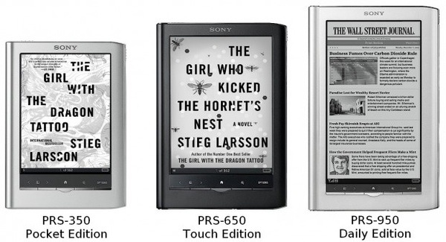
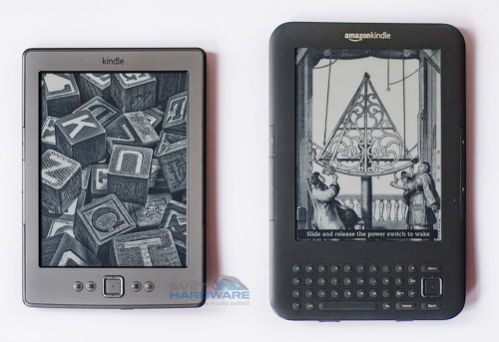
Půjčování e-čteček - podmínky
většinou kauce
na 1 týden – 1 měsíc
obsah
  kolekce volně dostupných e-knih
  prázdná čtečka, obsah nahrává uživatel
  promazání po vrácení
velký zájem
Amazon Kindle 4
Amazon Kindle 3
B&N Nook

Slide 52

Problémy s půjčováním
neexistující trh v ČR (pro knihovny)
neexistující obchodní model pro ČR
cena e-knih
autorské právo
  je půjčování čteček legální?
  definice e-knihy
licenční smlouvy
  vydavatel - autor

Slide 53
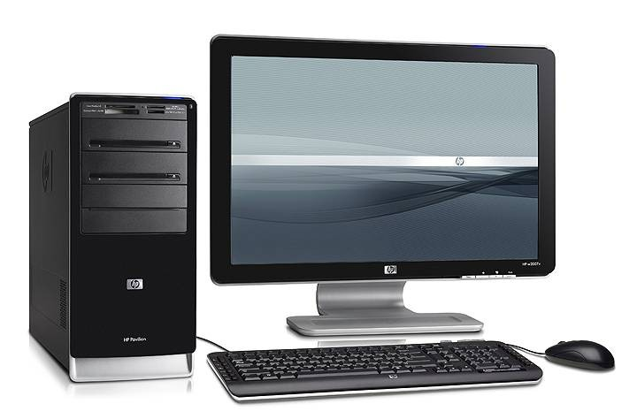
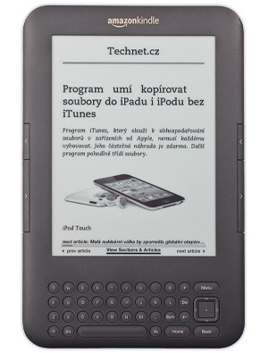
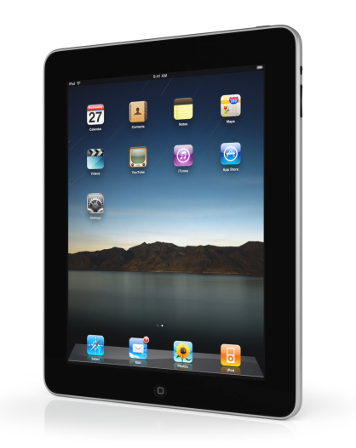
Zásadní otázka - dodávání obsahu

Slide 54
Modely v akademické sféře
roční předplatné
trvalý nákup
„výkupné“ do open access
  konzorcia knihoven
  zapojení uživatelů (mikroplatby)
tisk
  knihovny jako distributoři obsahu
  long tail
prodej kapitol???
jiné modely (+půjčování)

Slide 55


Jednání s vydavateli

Slide 56



Obchodní modely půjčování

Slide 57
Příklady ze zahraničí
Amazon a Overdrive
  od roku 2002
  zejména USA a další země, ne ČR
DiViBib a služba OnLeihe
  GER, AUT, SWI
  od roku 2007
  předplacená služba knihovnou
OpenLibrary
  volně dostupné knihy
  1mil.+ e-knih

Slide 58
Budoucnost e-knih v knihovnách

Slide 59
Informační služby

Slide 60
Informační potřeba
definice dle A. Stöcklové:
  Deficit informací, který je nutný k vyřešení nějakého úkolu či problému.
  Vědomí deficitu je prvním krokem k uspokojování informačních potřeb.
  Druhým krokem je identifikace těchto potřeb.
dělení IP
  osobní
  profesní

Slide 61
Uspokojování informačních
a kulturních potřeb občana
=
základní úkol knihovny

Slide 62
Informační služby
poskytování informací
  z knihovny (fond knihovny, služby,...)
  z okolí (informace ze státní správy,...)
poradenství
  jak co udělat
  např. pomoc při vyhledávání DB, jak správně citovat, jak psát odborné práce,...
služba Ptejte se knihovny

Slide 63
Informační služby
důraz na kvalitu a přesnost
  relevantní informace
  redundantní informace

Slide 64
Rešeršní služby
co je rešerše?
  soupis záznamů dokumentů
  souhrn faktografických informací
  proces vyhledání informací
recherche (FRA) = vyhledávání, pátrání, výzkum, bádání
formální úprava dříve upravena normou
  ČSN 01 0198 (010198) Formální úprava rešerší

Slide 65
Vzdělávání a kulturní akce

Slide 66
Akademické knihovny
kurzy IG a PG
  pokusy o průnik do výuky
  e-learning
individuální konzultace
výukové materiály
akce Týden knihoven

Slide 67
Veřejné knihovny
kurzy PG
podpora čtenářství
výukové programy pro školy
autorská čtení
akce pro děti
kulturní akce
  výstavy, soutěže,...
vzdělávání knihovníků v rámci regionální funkce knihoven

Slide 68
Podpora čtenářství

Slide 69
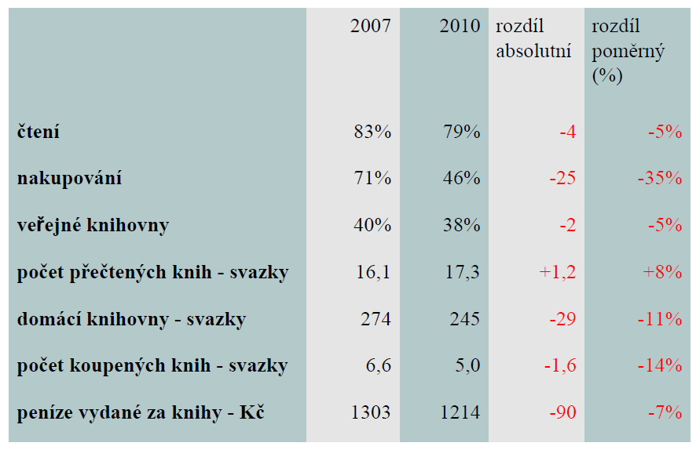
Jak čteme???
Zdroj: výzkum Čtenáři a čtení v ČR 2010 (Jiří Trávníček)

Slide 70
Čtenářství
aktivní vztah k četbě a literatuře
důležitý faktor kultivace a socializace jedince
  částečně ovlivňuje vzdělanost národa
čtenářská gramotnost
  schopnost porozumět psanému textu, přemýšlet o něm a používat jej k dosahování určitých cílů, k rozvoji vlastních schopností a vědomostí a k aktivnímu začlenění do života společnosti (I. Procházková)

Slide 71
Podpora čtenářství
získat děti i dospělé pro četbu

Slide 72
Výzkumy
PISA
  mezinárodní projekt OECD (>60 zemí)
  orientace na žáky ZŠ (15 let)
  oblast čtenářské, matematické a přírodovědné gramotnosti
  srovnání úspěšnosti a efektivity vzdělávacích systémů zapojených zemí
PIAAC
  mezinárodní projekt OECD
  hodnocení úrovně funkční gramotnosti
  připravenost na život v moderní společn.
  cílová skupina dospělí (16–64 let)

Slide 73
Výzkumy
PIRLS
  mezinárodní projekt IEA
  orientace na žáky 4. tříd ZŠ
  oblasti čtenářské gramotnosti
Čtenáři a čtení v ČR 2010
  Prof. Trávníček, prezentace

Slide 74














Projekty

Slide 75
Nejznámější akce
pasování prvňáků
Už jsem čtenář – Knížka pro prvňáčka
Noc s Andersenem
autorská čtení
Březen - měsíc čtenářů

Slide 76

Heslo dne...
ČTĚME DĚTEM 20 MINUT DENNĚ.
KAŽDÝ DEN!

Slide 77

... nebo ještě lépe...
ČTĚME DĚTEM 20 MINUT DENNĚ.
KAŽDÝ DEN!

Slide 78

...třeba i takto

Slide 79
Další informace ke čtenářství
čtenářství na webu NKP
podpora čtenářství ve světě
KRAMPLOVÁ, I. Zakroužkuj – vyber – zdůvodni. Praha: ÚIV, 2011.
  Výzkumy PISA

Slide 80
Požadavky na pracovníky služeb

Slide 81

Děkuji Vám za pozornost
Martin Krčál
krcal@phil.muni.cz

